Slide 1


BAØI GIAÛNG TRÖÏC TUYEÁN
Hoïc vui – Vui hoïc
Kieán thöùc boå ích
ÖÙng duïng saùng taïo

Slide 2


KHỞI ĐỘNG

Slide 3





Quan sát hình cho biết tranh vẽ cảnh gì?

Slide 4
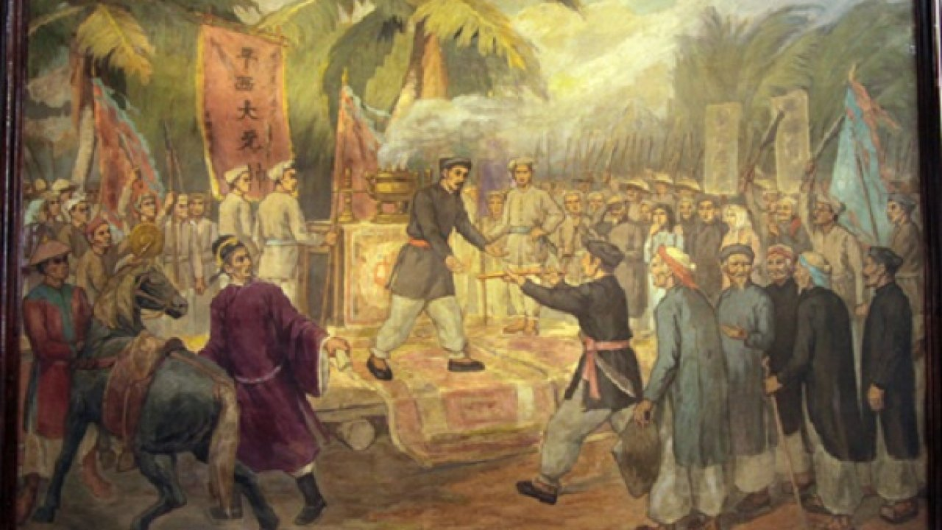

Slide 5
Quan sát hình cho biết tranh vẽ cảnh gì?
Tranh vẽ cảnh nhân dân ta đang làm lễ suy tônTrương Định là “Bình Tây đại nguyên soái”

Slide 6
Buổi lễ rất trọng thể và cho thấy sự khâm phục, tin tưởng của nhân dân vào vị trí chủ soái.
Em có cảm nghĩ gì về buổi lễ được vẽ trong tranh?

Slide 7



LÒCH SÖÛ
LÔÙP 5
BÌNH TÂY ĐẠI NGUYÊN SOÁI
TRƯƠNG ĐỊNH
SGK LÒCH SÖÛ – ÑÒA LÍ (TRANG 4 VAØ 5)

Slide 8
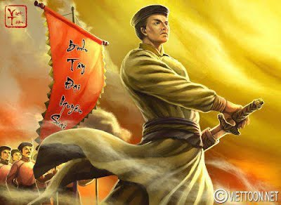

Slide 9

Caùc hoaït ñoäng tìm hieåu baøi:
1
Hoàn cảnh lịch sử
0
Trương Định cùng phong trào kháng chiến
2

Slide 10

HOẠT ĐỘNG 1
Hoàn cảnh lịch sử

Slide 11
Thực dân Pháp nổ súng mở đầu cuộc xâm lược nước ta, và từng bước xâm chiếm, biến nước ta thành thuộc địa của chúng.
1/9/1858 đã diễn ra sự kiện gì?

Slide 12
Từ đó cho đến năm 1945, nhân dân đã phản ứng như thế nào ?
Nhân dân đã kiên cường đấu tranh, dũng cảm đứng lên chống thực dân Pháp xâm lược và đô hộ, quyết giành lại độc lập dân tộc.

Slide 13
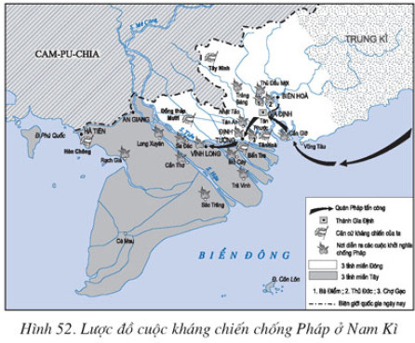

Slide 14
Nhân dân Nam Kì đã làm gì khi thực dân Pháp xâm lược nước ta?
Nhân dân Nam Kì khắp nơi đứng lên chống Pháp

Slide 15
Kể tên một số cuộc khởi nghĩa tiêu biểu của nhân dân Nam Kì.
Khởi nghĩa Nguyễn Hữu Huân, Võ Duy Dương, Nguyễn Trường Tộ,... đáng chú ý nhất là phong trào kháng chiến dưới sự chỉ huy của Trương Định.

Slide 16
Triều đình nhà Nguyễn có thái độ thế nào trước cuộc xâm lược của thực dân Pháp?
Triều đình nhà Nguyễn nhượng bộ, không kiên quyết chiến đấu bảo vệ đất nước.

Slide 17
HOẠT ĐỘNG 2
Trương Định cùng phong trào kháng chiến

Slide 18
Thực dân Pháp tấn công thành Gia Định khi nào?
Thực dân Pháp tấn công thành Gia Định năm 1859.

Slide 19
Em biết gì về Trương Định?

Slide 20

TIỂU SỬ VỀ TRƯƠNG ĐỊNH

Slide 21
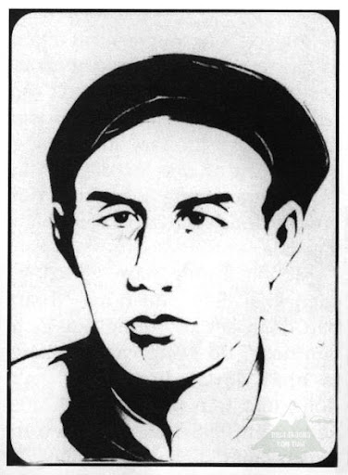
Trương Định
(1820 - 1864)
Còn có tên là Trương Công Định, sinh năm 1820 tại làng Tư Cung, phủ Bình Sơn, Quảng Ngãi
Cha là Trương Cầm, từng giữ chức Hữu thúy Vệ úy ở Gia Định dưới thời vua Thiệu Trị.
Năm 1844, Ông theo cha vào Nam, lập nghiệp ở Tân An (nay thuộc tỉnh Long An).
Là một lãnh tụ nghĩa quân chống Pháp giai đoạn 1859 – 1864, thời vua Tự Đức.

Slide 22
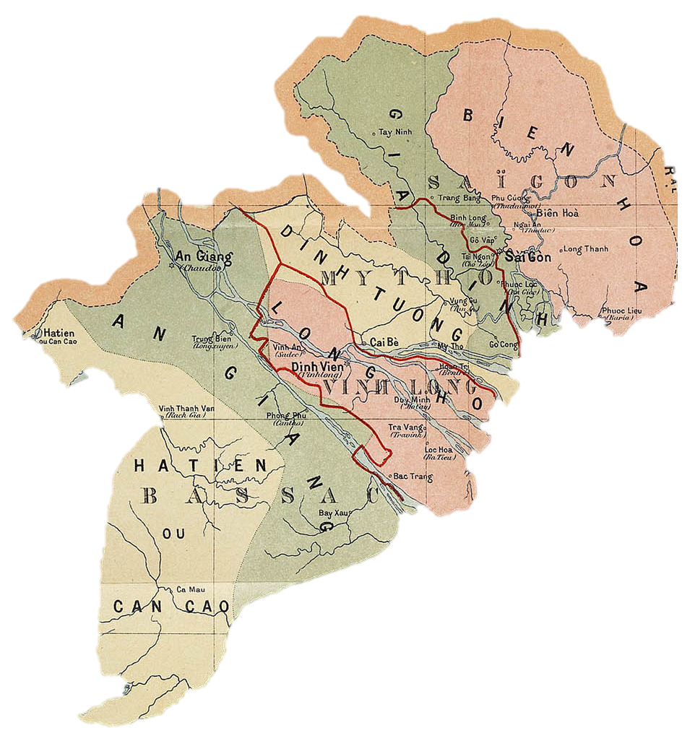
Lục tỉnh Nam Kì

Slide 23
Triều đình nhà Nguyễn kí hoà uớc, nhường ba tỉnh miền Đông Nam Kì cho thực dân Pháp, buộc Trương Định phải giải tán nghĩa quân đi nhận chức Lãnh binh ở An Giang.
Năm 1862 xảy ra sự kiện gì?

Slide 24
Theo em, lệnh của nhà vua có hợp lý không? Vì sao?
Lệnh của nhà vua là không hợp lý vì lệnh đó thể hiện sự nhượng bộ của Triều đình với thực dân Pháp, trái với nguyện vọng của nhân dân.

Slide 25


NHÀ SỬ HỌC THÔNG THÁI

Slide 26


Câu 1:
Điều gì khiến Trương Định băn khoăn, suy nghĩ?
Giữa lệnh vua và lòng yêu nước thương dân, Trương Định chưa biết làm thế nào cho phải lẽ.
B. Nếu để đất đai của tổ tiên, dân chúng rơi vào tay giặc thì lòng ông không yên. Dân chúng và nghĩa quân không muốn giải tán lực lượng. …
C. Vì làm quan thì phải tuân lệnh vua nếu không thì chịu tội phản nghịch.
D. Tất cả ý trên đều đúng.

Slide 27
Câu 2:
Trước băn khoăn đó của Trương Định, nghĩa quân và dân chúng đã làm gì?
Nghĩa quân và dân chúng đã suy tôn Trương Định làm “Bình Đông đại nguyên soái”.
B. Nghĩa quân và dân chúng đã suy tôn Trương Định làm “ Bình Tây đại nguyên soái”. …
C. Nghĩa quân và dân chúng không làm gì cả.
D. Tất cả ý trên đều sai.

Slide 28
Câu 3:
Trương Định đã làm gì để đáp lại tấm lòng yêu mến của nhân dân?
Trương Định đã tuân lệnh vua, giải tán nghĩa binh.
B. Trương Định đã đi nhận chức Lãnh binh ở An Giang. …
C. Trương Định đã không tuân lệnh vua, ở lại cùng nhân dân chống giăc Pháp.
D. Tất cả ý trên đều đúng.

Slide 29



Slide 30


NỘI DUNG
Năm 1862, triều đình nhà Nguyễn kí hòa ước, nhường ba tỉnh miền Đông Nam Kì cho thực dân Pháp. Triều định ra lệnh cho Trương Định phải giải tán lực lượng kháng chiến nhưng Trương Định kiên quyết cùng nhân dân chống quân xâm lược.

Slide 31
Nêu cảm nghĩ của em về Bình Tây đại nguyên soái Trương Định.
Khâm phục Trương Định, Ông là người yêu nước, dũng cảm, đã biết đặt lợi ích của dân tộc, của nhân dân lên trên lợi ích của bản thân mình.

Slide 32
Nhân dân ta làm gì để bày tỏ lòng biết ơn và tự hào về ông ?
Nhân dân ta đã lập đền thờ ông, ghi lại những chiến công của ông, lấy tên ông đặt tên cho đường phố, trường học,…

Slide 33
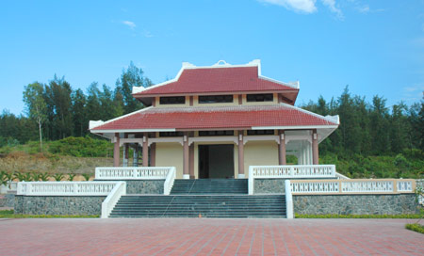
Nhà tưởng niệm Trương Định

Slide 34
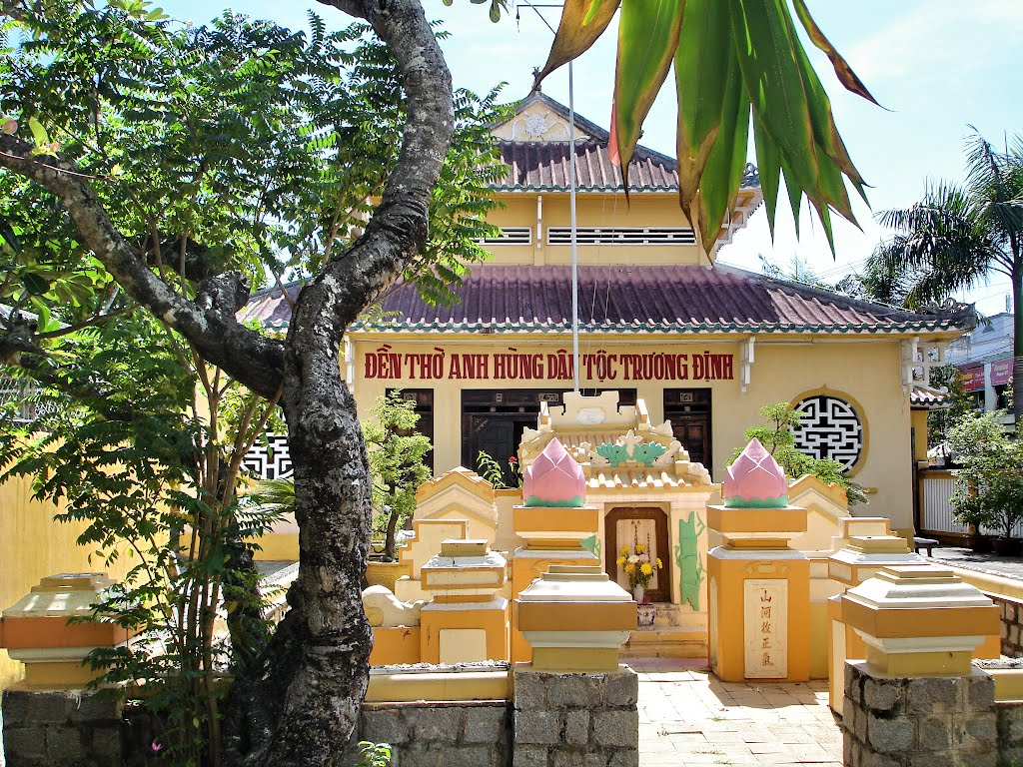
Đền thờ Anh hùng dân tộc Trương Định

Slide 35
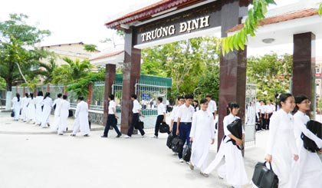
Trường Trương Định

